Slide 1
Жизнь! Здоровье! Красота!
МБОУ Половинская СОШ
07.04.2025 – 14.04.2025

Slide 2
Цель: создание организационно-педагогических условий профилактики несчастных случаев и детского травматизма, формирования навыков здорового образа жизни..
Задачи:
 актуализация и развитие представлений обучающихся о безопасности жизнедеятельности, ЗОЖ;
 повышение профессиональных компетенций педагогов, в области профилактики несчастных случаев и детского травматизма, формирования навыков ЗОЖ;
 повышение психолого-педагогических компетенций родителей/законных представителей по вопросам безопасности обучающихся;
 развитие у обучающихся умений и навыков безопасного поведения, ЗОЖ;
 развитие мотивации к соблюдению правил безопасного и здоровье формирующего поведения всех субъектов образовательных отношений

Slide 3
План недели:
Пн. линейка, «День Здоровья» - эстафета – 1-5 кл., 6 – 7классы; соревнования по баскетболу, настольному теннису, дартс и викторина «ЗОЖ» для 8-11 классов и педагогов школы.
Вт.- Ср: Беседы «Живи разумом!» 5 – 7 кл.
Чт: киноклуб «Неанисия» - 8 – 11 кл.
Пт: «Территория безопасности» - обучающиеся 8-11, родители, коллектив школы.
Пн. Классные часы по профилактике табакокурения – 5-11кл.
конкурс социальной рекламы среди учащихся школы «Быть независимым – круто!»

Slide 4
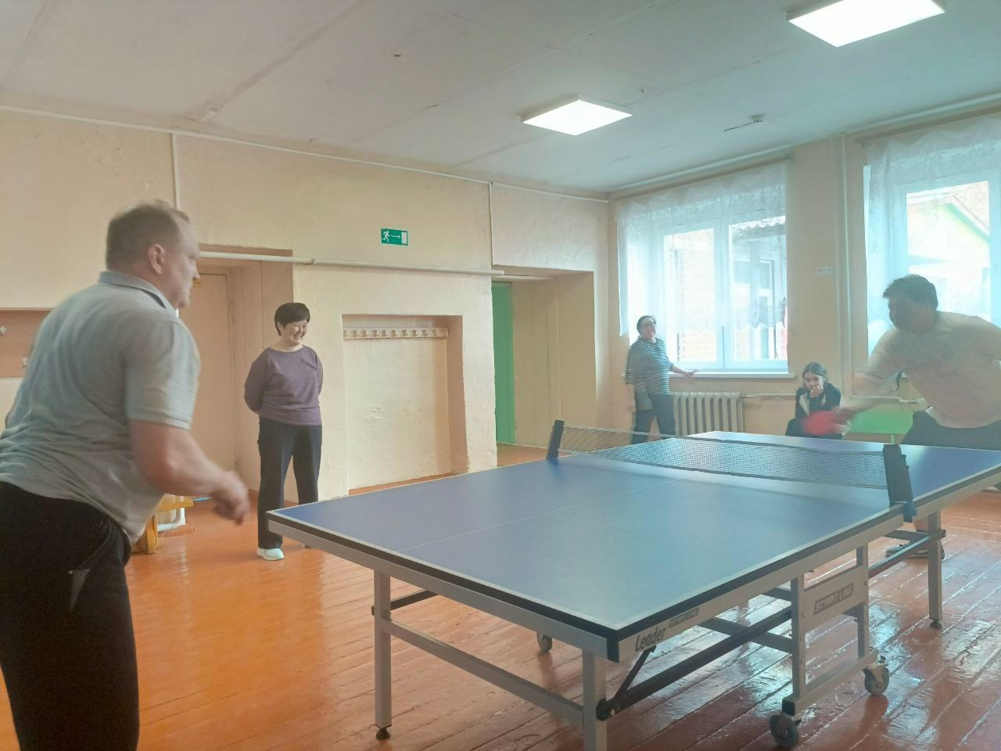
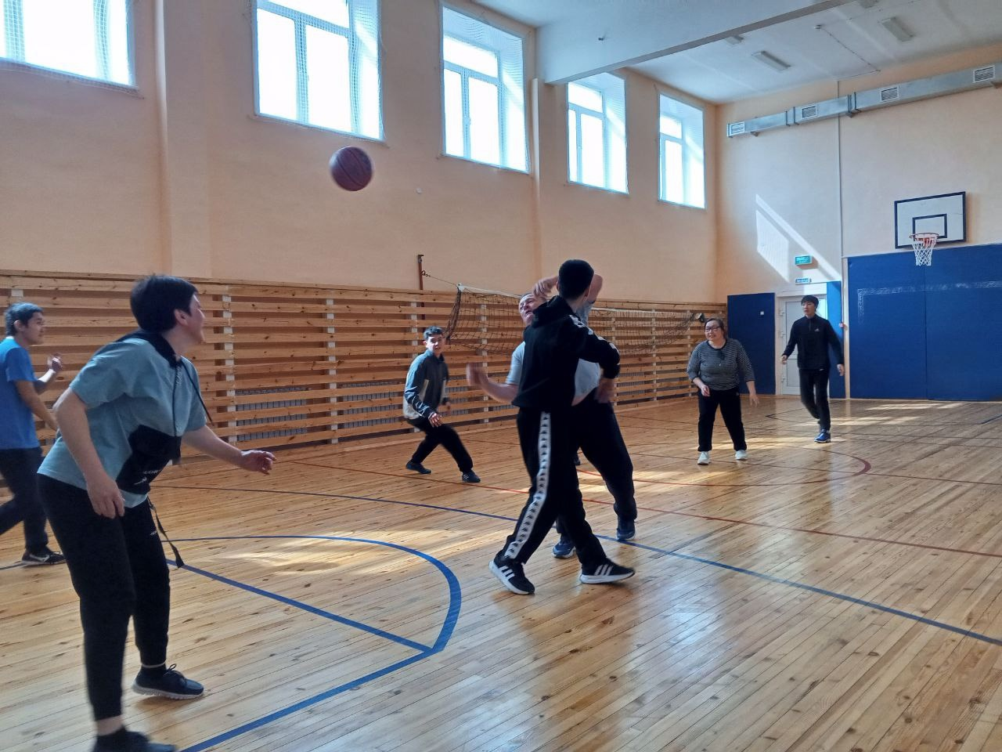
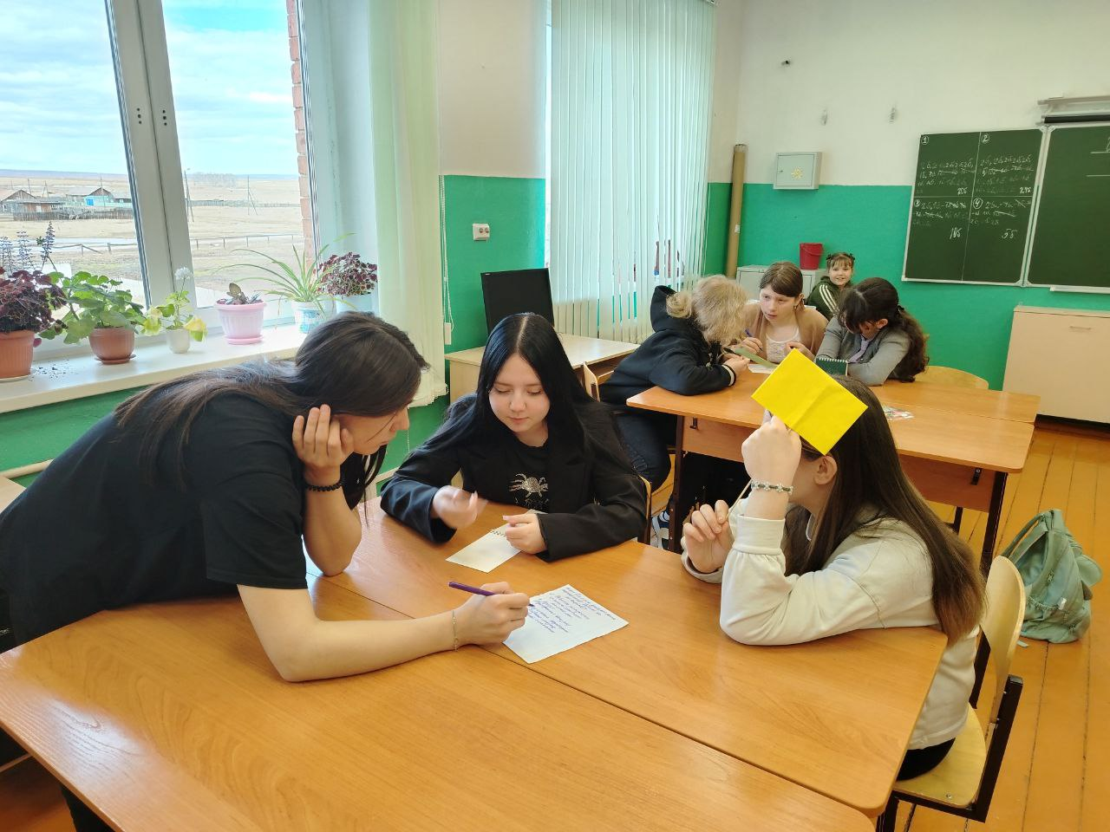
День здоровья

Slide 5
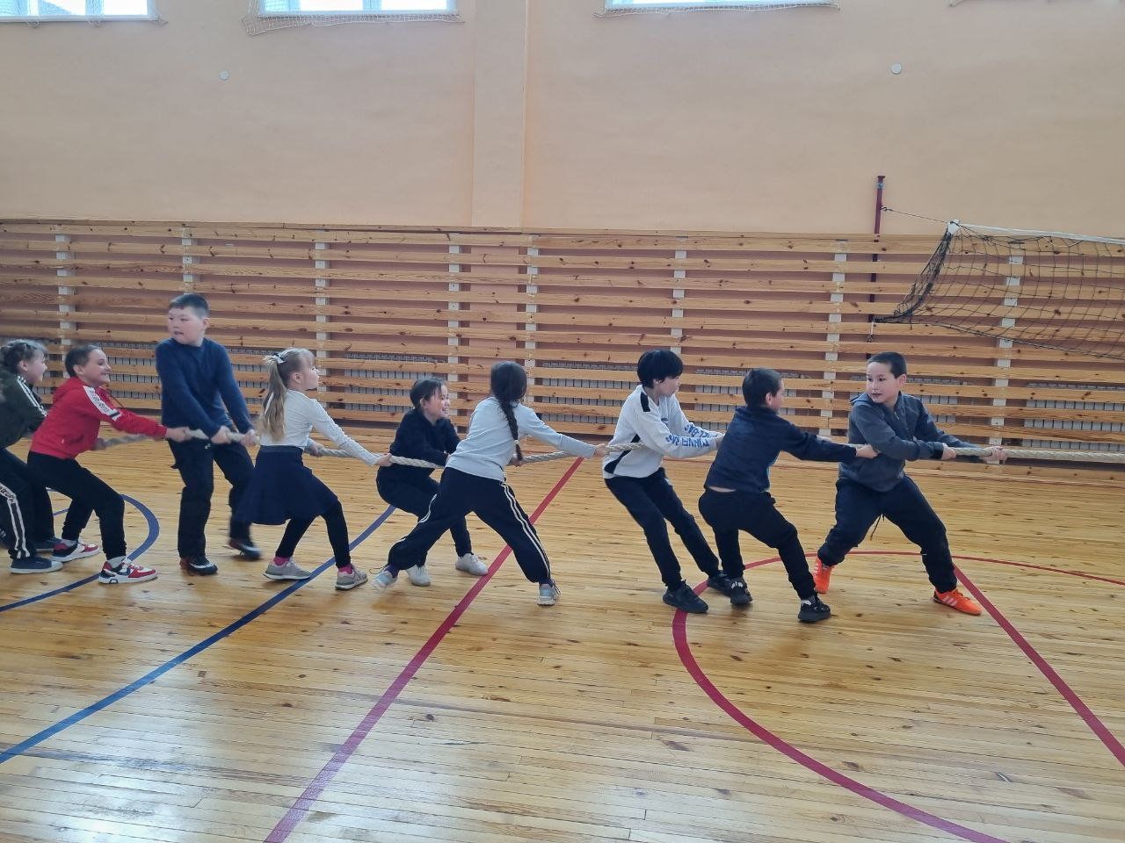
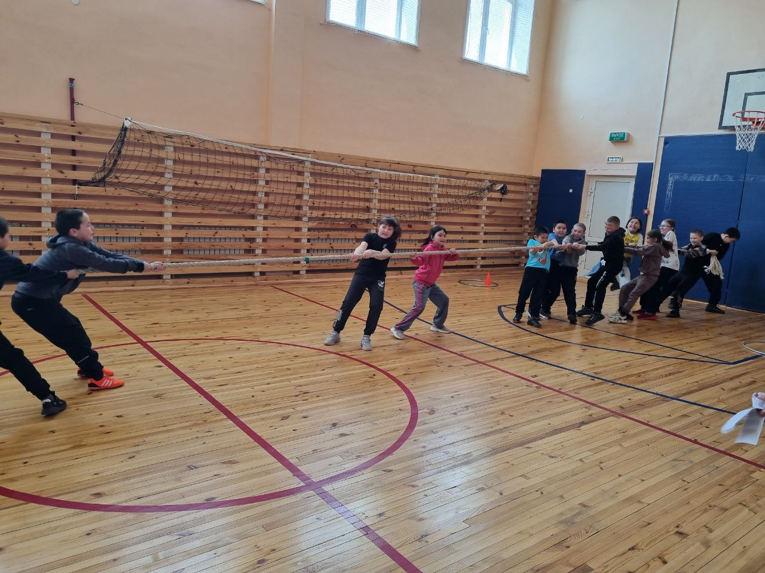
День Здоровья

Slide 6
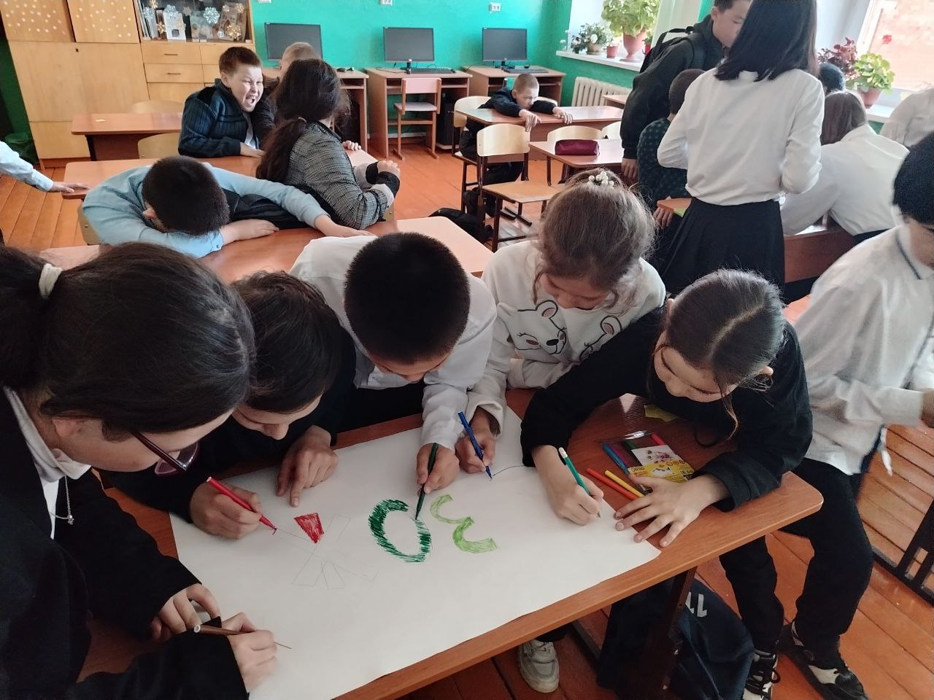
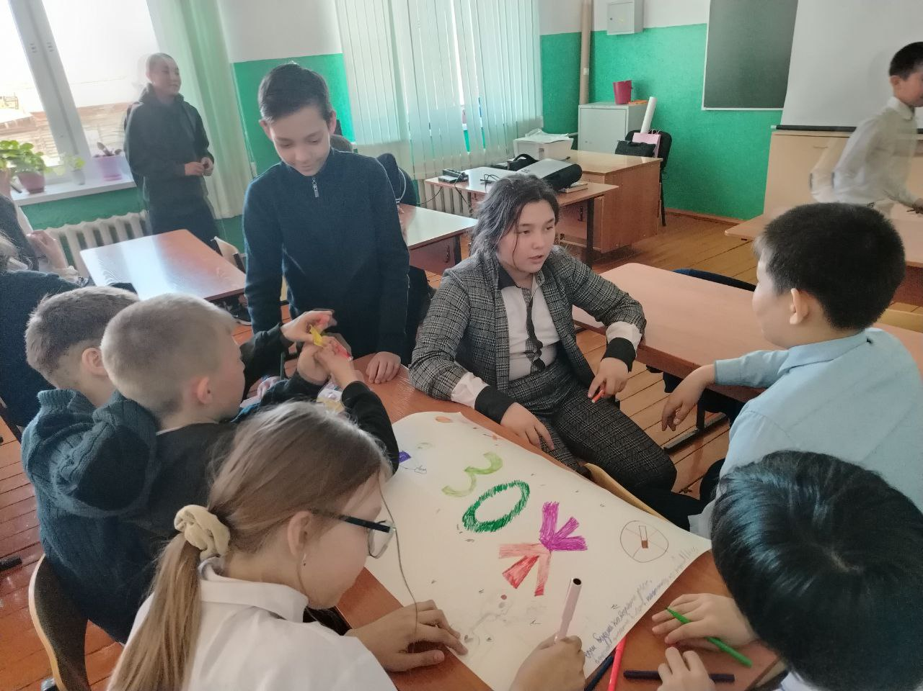
Живи разумом!

Slide 7
Неанисия

Slide 8
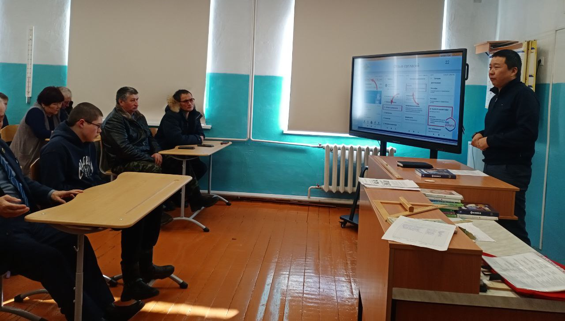
Территория безопасности

Slide 9
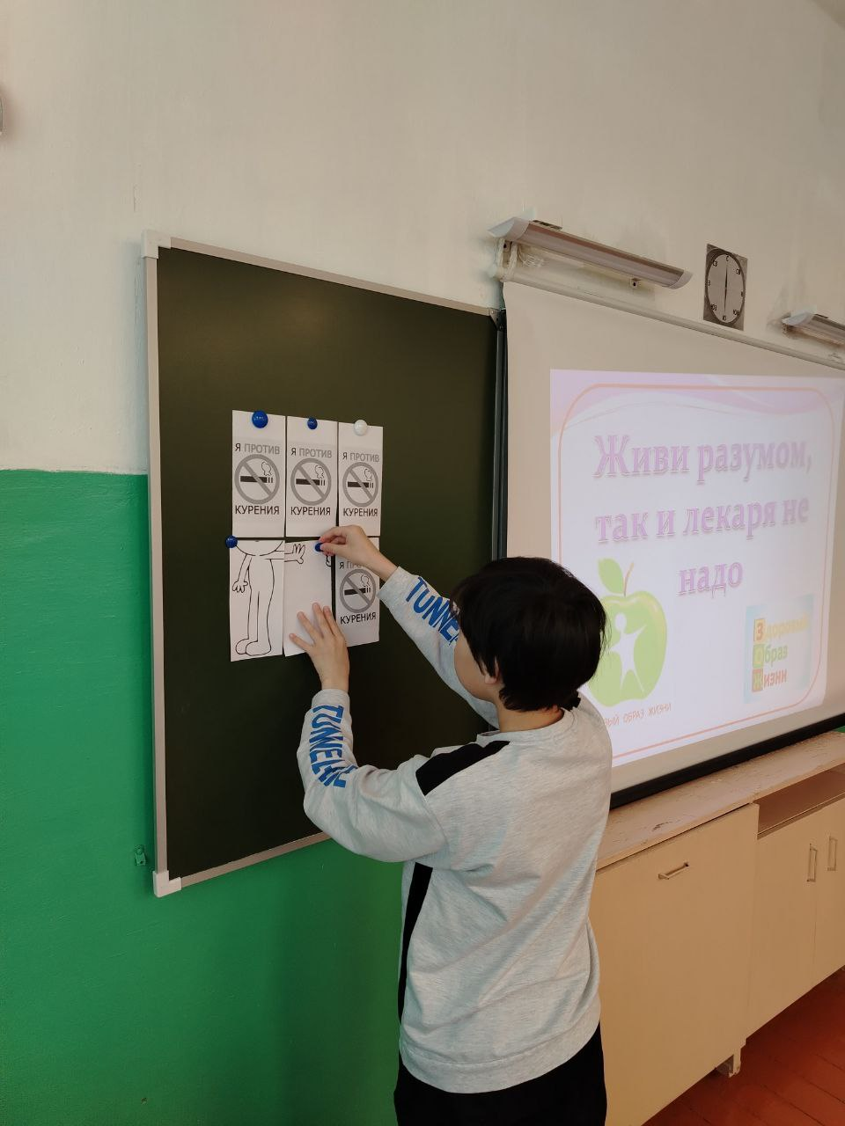
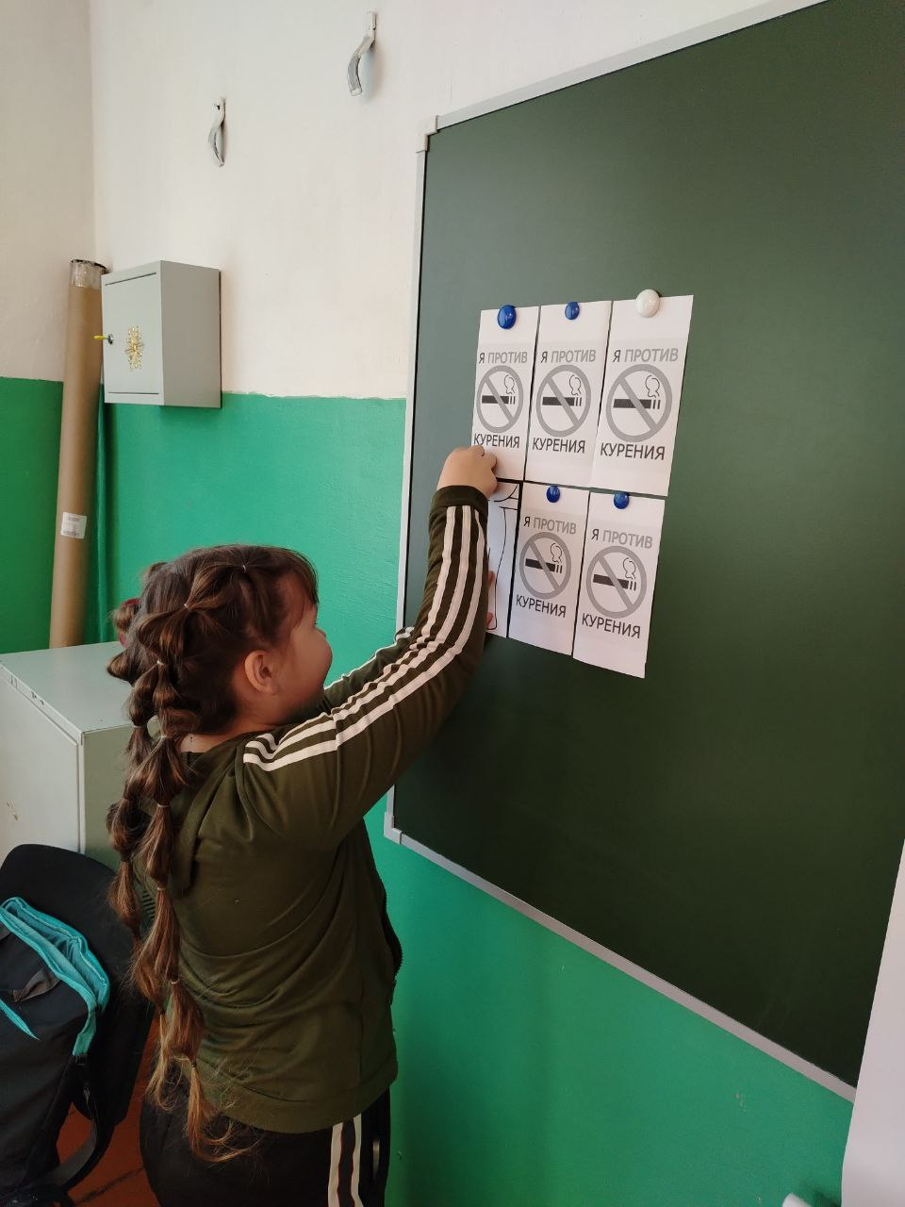
Мы за ЗОЖ!

Slide 10
Социальная реклама

